Slide 1
ДЕЛИМОСТИ и СРАВНЕНИЯ

Slide 2
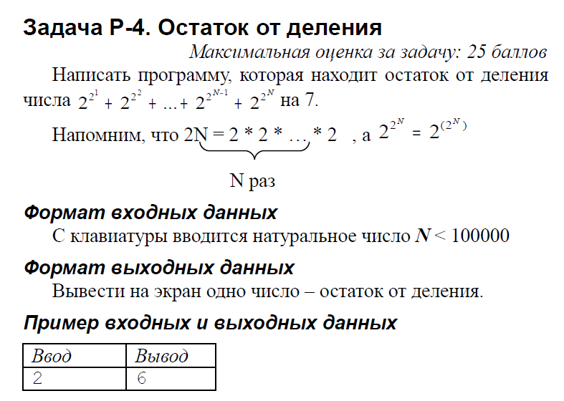
1
XIX Всероссийской олимпиады по информатике ... 2007

Slide 3
Каква е последната цифра на 2 ¹⁰⁰
Какъв е остатъкът от деление на
1!+2!+3!+4!+5!..+100! на 15
Намерете остатъка при делението на 16 ⁵³ на 17

Slide 4

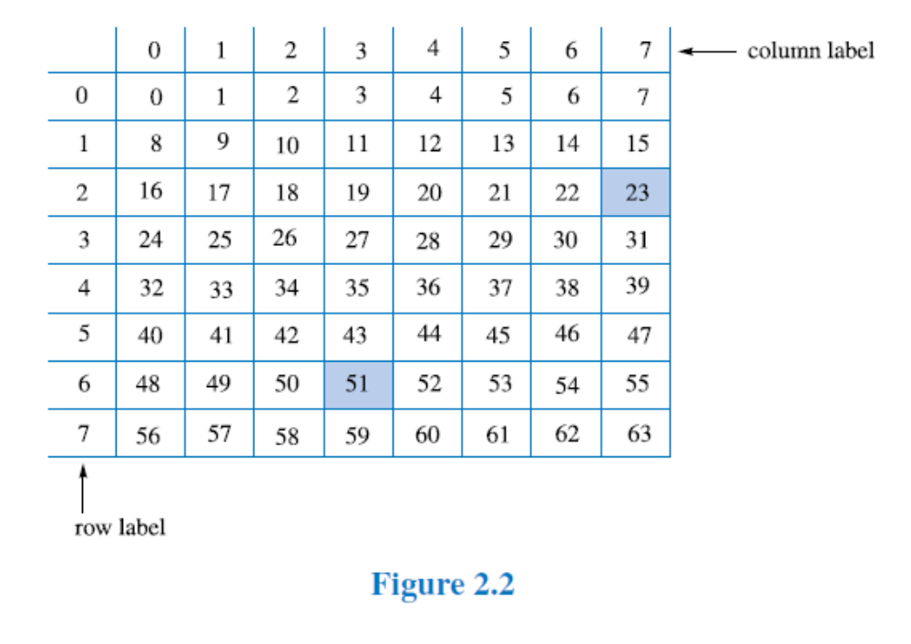
Стр. 72

Slide 5
ЗАДАЧИ
Programming chalenges
110701 Light, more light
110702 Carmichael numbеrs
110703 Euclid numbers
110704 Factovisors
110707 Marbles
110708 Repackaging

Slide 6
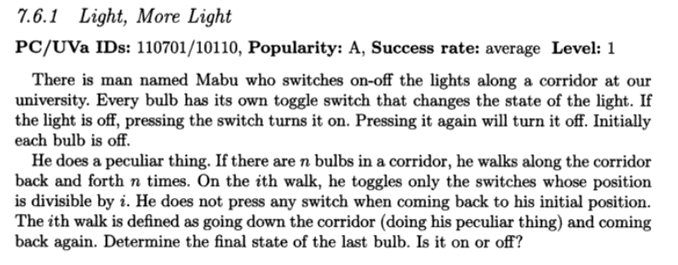
задачи
2

Slide 7
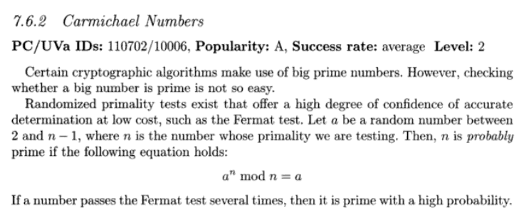
задачи
3

Slide 8
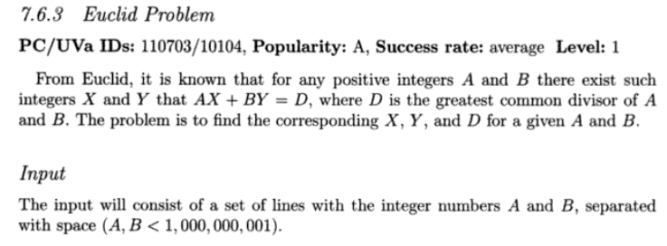
задачи
4

Slide 9
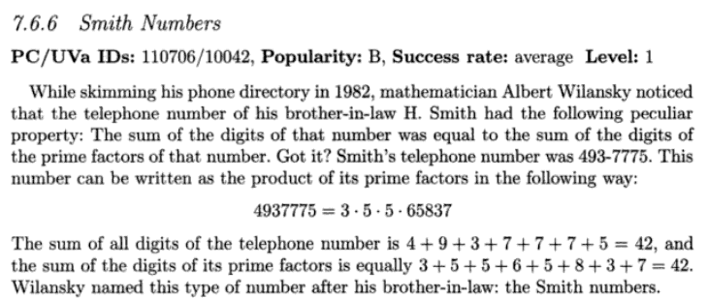
задачи
5

Slide 10
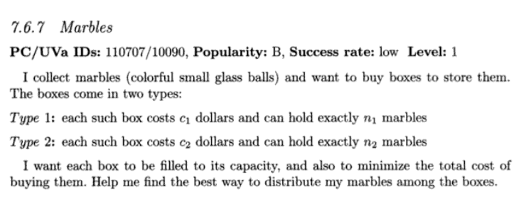
задачи
6

Slide 11
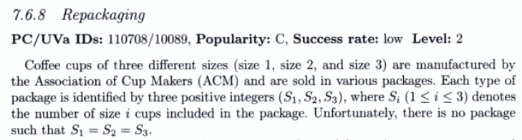
задачи
7

Slide 12
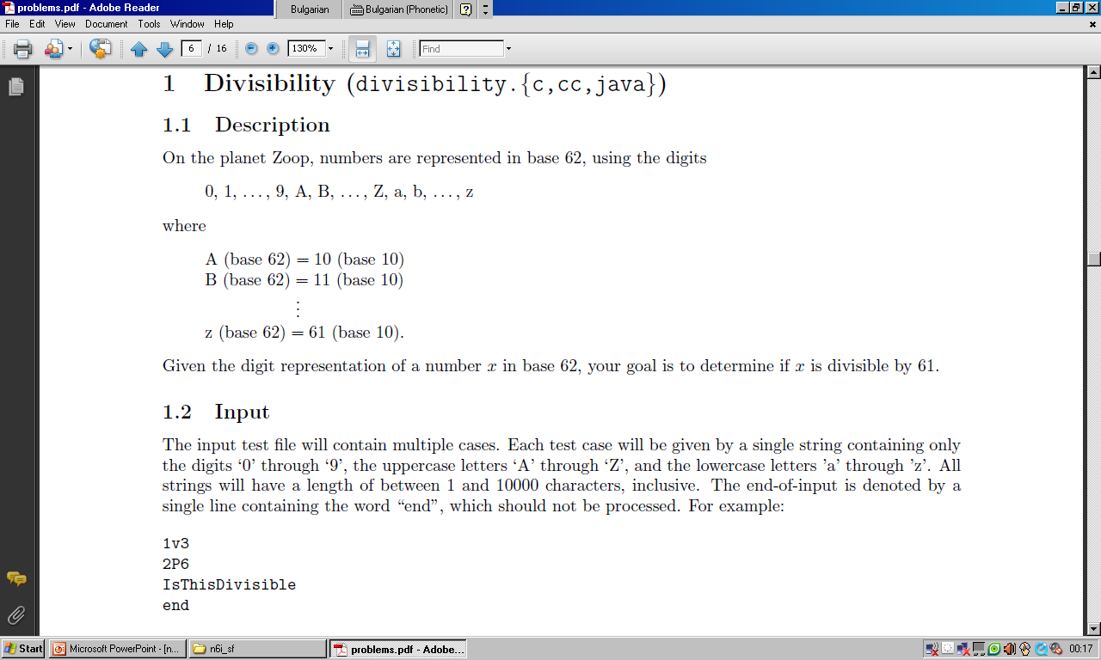
задачи
8
2007 Stanford Local Programming Contest

Slide 13
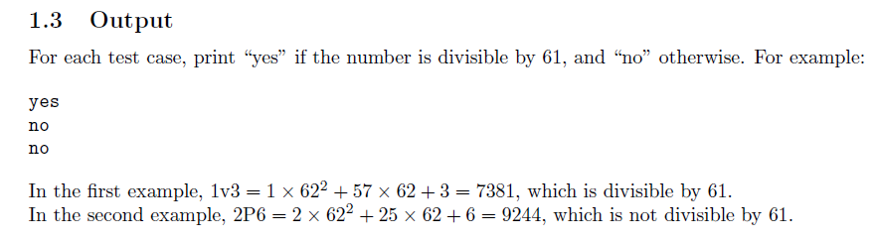
divisibility

Slide 14
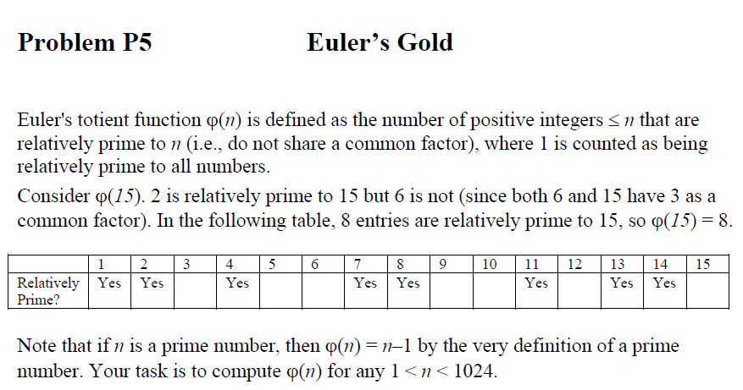
Euler’s Gold
8

Slide 15
K Equal Digits
9
http://ipsc.ksp.sk/

Slide 16
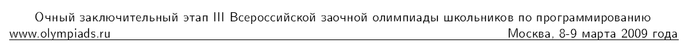
Зъбни колела
10
zad3

Slide 17
МОДУЛНА АРИТМЕТИКА
( x + y ) mod n =
( x - y ) mod n =
x . y mod n =
x ^{y} mod n =

Slide 18
МОДУЛНА АРИТМЕТИКА
( x + y ) mod n = ((x mod n) + (y mod n)) mod n
( x - y ) mod n = ((x mod n) + ((-y) mod n) mod n
x . y mod n = (x mod n)(y mod n) mod n
x ^{y} mod n = (x mod n) ^{y} mod n

Slide 19
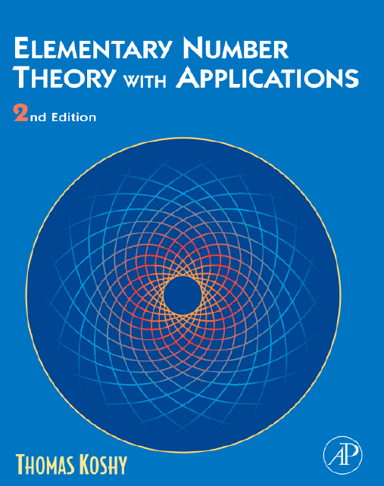

Slide 20
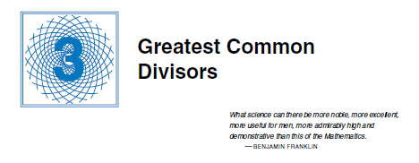

Slide 21
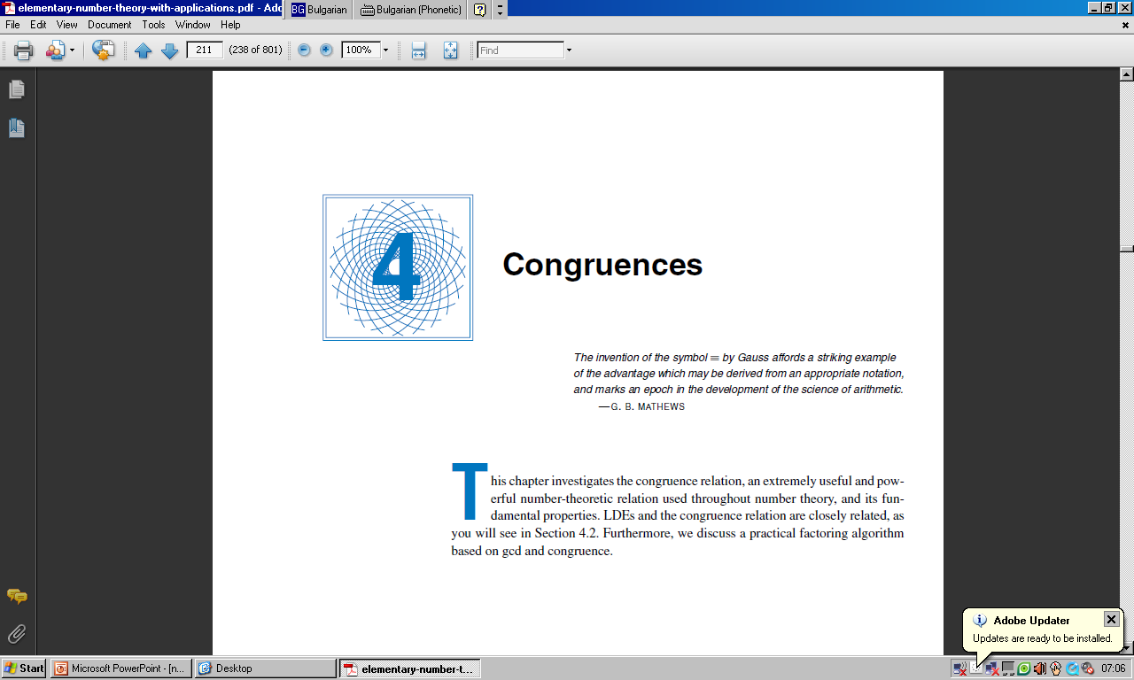

Slide 22
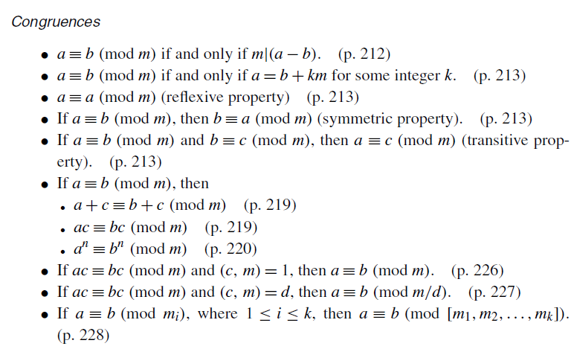

Slide 23
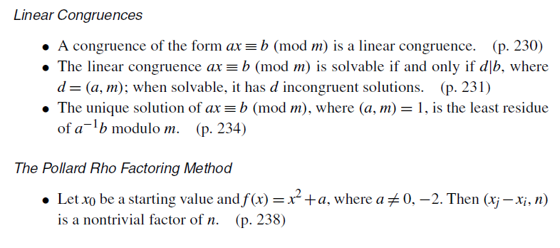

Slide 24
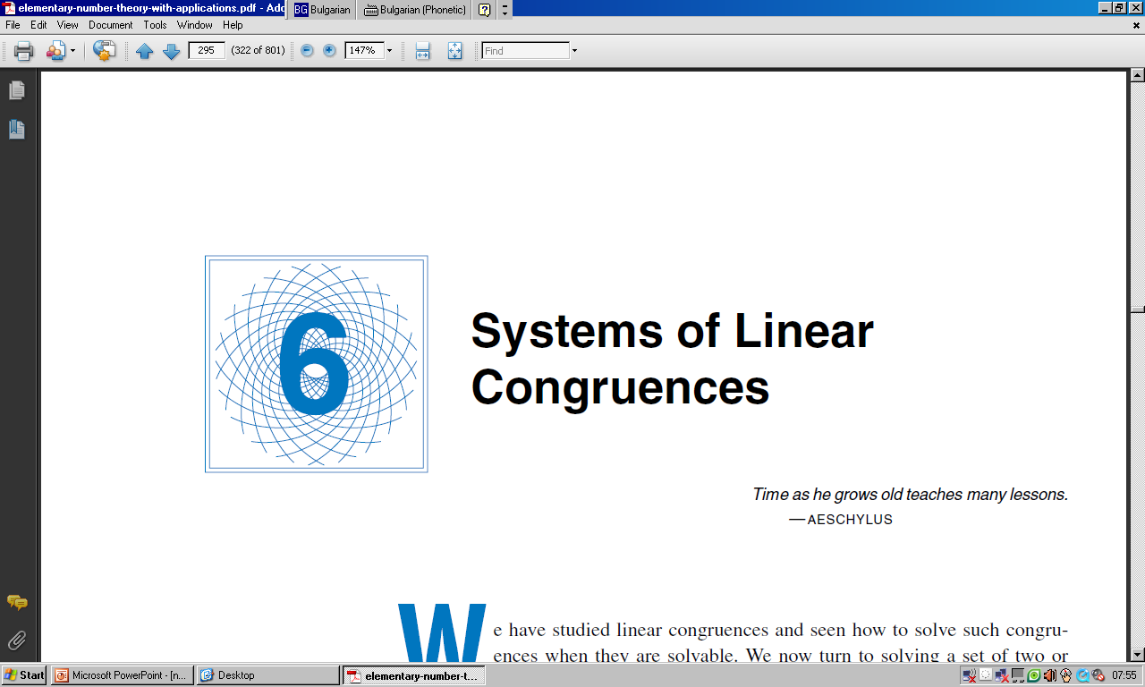

Slide 25
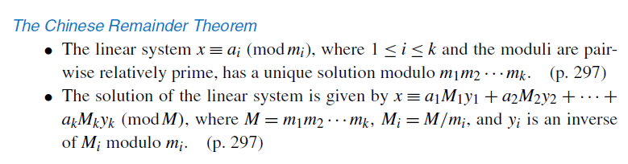
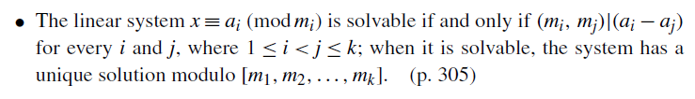

Slide 26
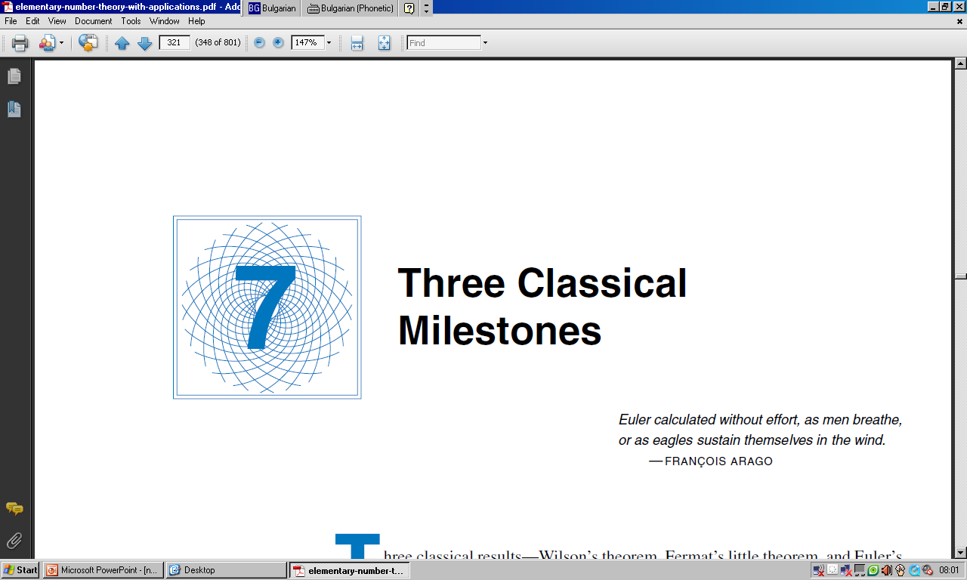

Slide 27
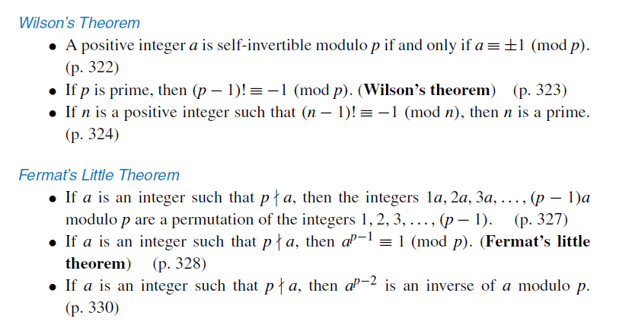

Slide 28
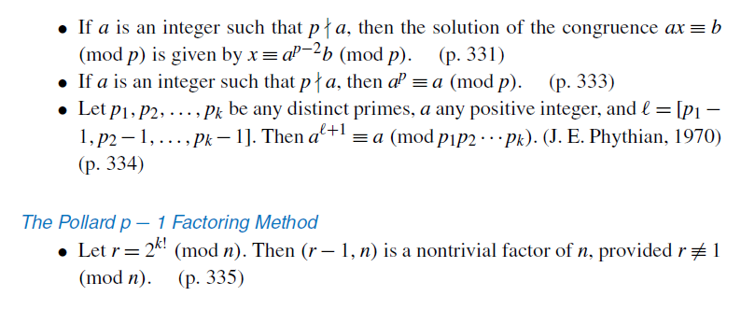

Slide 29
